Slide 1
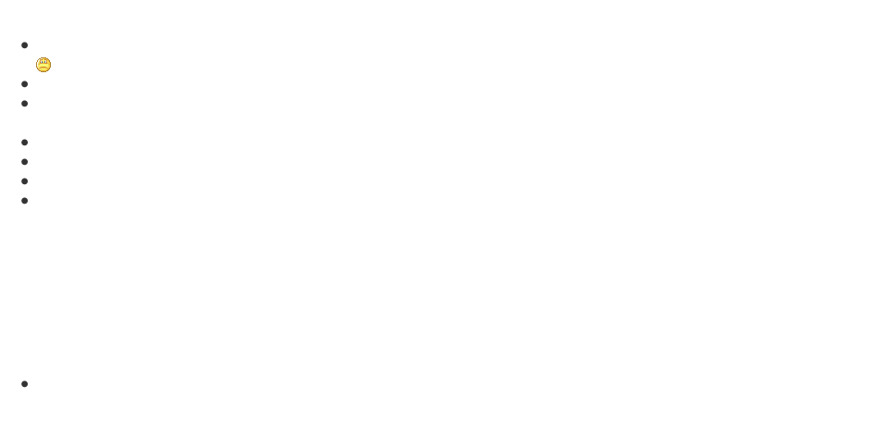
TIẾT 59,60. TRI THỨC NGỮ VĂN
VĂN BẢN 1. TRƯỞNG GIẢ HỌC LÀM SANG

Slide 2
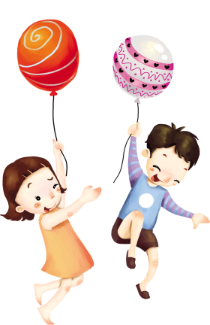



I. Đọc – Khám phá chung

Slide 3
Hoạt động nhóm
Nhóm 1: Nêu những hiểu biết của em về tác giả Môlie?
Nhóm 2: Đọc phân vai trích đoạn
Nhóm 3: Em hiểu gì về văn bản hài kịch?
Nhóm 4: Một số từ khó, tóm tắt vở kịch

Slide 4
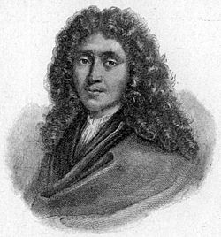
1. Tác giả
Mô-li-e (1622 -1673) nhà soạn kịch nổi tiếng người Pháp.
Chuyên viết và diễn hài kịch.

Slide 5



1. Tác giả
Các vở hài kịch nổi tiếng

Slide 6

2. Văn bản
a. Đọc, chú thích từ khó
b. Xuất xứ:
- Được trích trong vở kịch Trưởng giả học làm sang (1670) gồm 5 hồi.
c. Thể loại: hài kịch.
d. Vị trí: Đoạn trích hồi 2 và 3.
e. Bố cục: 3 cảnh
+ Ông Giuốc-đanh và phó may.
+ Ông Giuốc-đanh và tay thợ phụ.
+ Ông Giuốc-đanh và người hầu Ni-côn.

Slide 7
Tóm tắt vở hài kịch Trưởng giả học làm sang
Vở kịch gồm 5 hồi có xen những màn ca vũ nên gọi là khúc hài kịch. Ông Giuốc-đanh – nhân vật chính – tuổi ngoài 40, là 1 người giàu có nhờ bố mẹ ngày trước làm nghề buôn dạ nên muốn trở thành nhà quý tộc, bước chân vào giới thượng lưu. Tuy dốt nát những ông muốn học đòi những người cao sang nên thuê thầy về dạy đủ tất cả các môn âm nhạc, kiếm thuật, triết lí và tìm cách thay đổi cả lối ăn mặc. Ông ngớ ngẩn để cho bọn họ lừa bịp dễ dàng. Ông từ chối gả con gái Luyxin cho Clê-ông chỉ vì chàng không phải quý tộc. Cuối cùng, nhờ mưu mẹo của đầy tớ Cô-vi-ên, Clê-ông cải trang làm hoàng tử Thổ Nhĩ Kì đến hỏi cưới và được ông chấp nhận ngay.

Slide 8
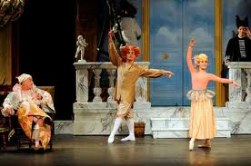
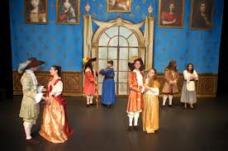
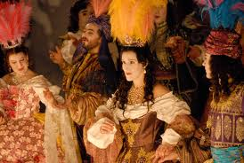
Những màn kịch xen ca vũ

Slide 9

II. KHÁM PHÁ CHI TIẾT

Slide 10
1. Tình huống, xung đột kịch
Ông Giuốc-đanh và bác phó may
Ông Giuốc-đanh và 4 thợ phụ
Ông Giuốc-đanh và người hầu Ni-côn
a/ Tình huống

Slide 11
1. Tình huống, xung đột kịch
Khi phát hiện ra trang phục và các phụ kiện của mình không đúng như mong muốn.
Giữa việc ông Giuốc-đanh được thợ phụ gọi bằng các danh xưng quý tộc và việc ông bị mất tiền do đắc ý háo danh.
Xung đột giữa ông Giuốc-đanh với Ni-côn khi ông sai bảo quát mắng dọa đánh nhưng Ni-côn lại cười và xin được cười
b/ Xung đột kịch

Slide 12

1. Tình huống, xung đột kịch
Những xung đột này nó gắn liền với các hành động của nhân vật. Tóm lại, hình thức xung đột ở đây là xung đột giữa khả năng và ý đồ: ông Giuốc-đanh mong muốn trở thành quý tộc nhưng lại thiếu hiểu biết và mê muội.

Slide 13
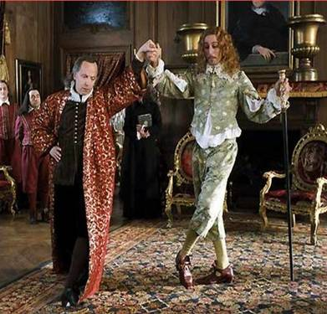
2. Ông Giuốc-đanh và những nhân vật khác
- Xuất thân: trong một gia đình nhà buôn giàu có.
- Trình độ: ít hiểu biết, ngờ nghệch.
- Mong muốn có cách sống như người quý tộc.
Giới thiệu chung

Slide 14

3. Đặc điểm của hài kịch thể hiện trong văn bản

Slide 15
3. Đặc điểm của hài kịch thể hiện trong văn bản
a/ Lời thoại đối nghịch:
- Lời đối thoại giữa các nhân vật
- Lời độc thoại: ông Giuốc-đanh tự nói với mình.
=> Đối thoại giữa các nhân vật bằng ngôn ngữ là chính, thông qua đó để làm nổi bật tính cách nhân vật.

Slide 16
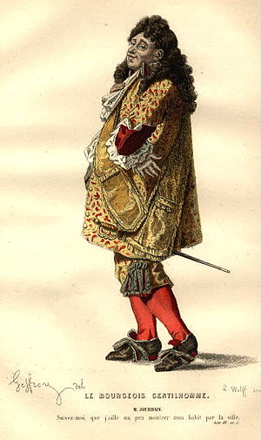
3. Đặc điểm của hài kịch thể hiện trong văn bản
a/ Lời thoại đối nghịch:
b/ Thủ pháp trào phúng: đối nghịch, phóng đại, tăng tiến, nghi lễ kì cục, thoại bỏ lửng

Slide 17
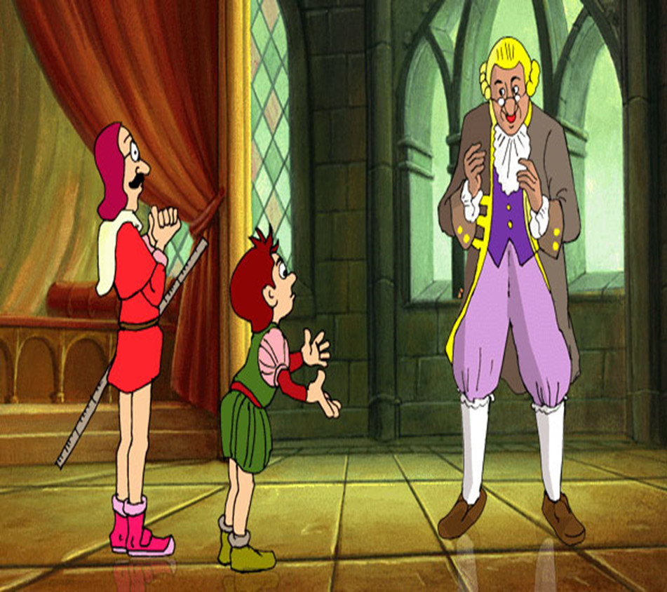
III. TỔNG KẾT

Slide 18

1/ Nghệ thuật:
- Khắc họa tài tình tính cách lố lăng của nhân vật thông qua lời nói, hành động.
- Dựng lên lớp hài kịch ngắn, với mâu thuẫn kịch được thể hiện sinh động, hấp dẫn, gây cười.
- Sử dụng thủ pháp trào phúng gây cười hiệu quả.
III. TỔNG KẾT
2/ Nội dung:
- Kể về ông Giuốc-đanh muốn thay đổi cách ăn mặc để trở thành quý tộc nhưng cuối cùng lại trở thành trò cười.
- Tác giả phê phán thói học đòi rởm đời, lố bịch của những người giàu nhưng ít hiểu biết, ham danh vọng hão huyền.

Slide 19
IV. LUYỆN TẬP

Slide 20






NHỔ CÀ RỐT

Slide 21
Cách chơi:
Học sinh chọn đáp án nào bạn hãy bấm vào củ cà rốt theo đáp án đó.
Chú thỏ sẽ tự đi đến nhổ cà rốt và sẽ biết được đáp án đúng, sai.
Cuối cùng bấm vào bác nông dân sẽ ra đáp án đúng.
Bấm vào màn hình qua slide chứa câu hỏi tiếp theo.

Slide 22






1/ “Trưởng giả học làm sang” thuộc thể loại gì?
A : Hài kịch
B : Bi kịch
C : Truyện cười
D : Truyện ngắn
A B C D

Slide 23
2/ Tác giả của vở kịch là ai, ở nước nào?
A : Mô-li-e, ở nước Anh.
B : Mô-li-e, ở nước Pháp
C : Mô-li-e, ở nước Nga
D : Mô-li-e, ở nước Mỹ
A B C D

Slide 24

3/ Ai là người muốn trở thành nhà quý tộc?
A : Mô-li-e.
B : Ni-côn
C : Ông Giuốc-đanh
D : Thợ phụ
A B C D

Slide 25

4/ Lễ phục đáng cười nhất của ông Giuốc-đanh là:
A : Tất
B : Giày
C : Mũ
D : Áo
A B C D

Slide 26
5/ Ông Giuốc-đanh bị những ai lừa?
A : Bác phó may.
B : Các chú thợ phụ.
C : Ni- côn.
D : Cả A, B
A B C D

Slide 27
6/ Tại sao ông Giuốc-đanh bị lừa?
A : Vì ông ấy quá thật thà.
B : Vì ông ấy đồng ý để cho họ lừa.
C : Vì ông ấy là người ngu dốt, không có hiểu biết, lại thích học đòi làm sang
D : Vì ông ấy ham sự nịnh bợ.
A B C D

Slide 28
7/ Tính cách hài hước của nhân vật trong vở kịch, đặc biệt là ông Giuốc-đanh được thể hiện qua:
A : Ngôn ngữ, cử chỉ, hành động hài hước.
B : Cử chỉ, hành động hài hước.
C : Ngôn ngữ, hành động hài hước.
D : Ngôn ngữ hài hước.
A B C D

Slide 29
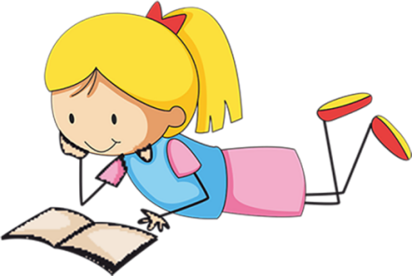
Hướng dẫn tự học
Ôn lại bài + Vẽ chân dung ông Giuốc-đanh theo tưởng tượng của em
Hoàn thiện bài tập về nhà và quay lại
Chuẩn bị bài mới

Slide 30





THANK YOU

